Slide 1
融合标签语义的Few-Shot NER
汇报人 ：张浩堃
汇报日期：2022年7月22日

Slide 2
Contents
01
研究背景
02
现有研究--数据层面
03
现有研究--模型层面
04
融合标签语义信息（ Label Semantic ）

Slide 3
研究背景
实体识别旨在从无结构文本中抽取出具有特定意义的实体片段
输入：
输出：
“杜甫是唐代伟大的现实主义诗人，他的名作《望岳》描写的是泰山的壮丽景色；位于成都西郊的草堂曾是他的故居…。”
<《望岳》；诗词>
<泰山，草堂；地点>
< 杜甫； 人物>
<《望岳》，描写，泰山>
< 草 堂 ， 故居，杜甫>
实体识别是构建知识图谱最重要的子任务之一。实体识别的结果可用于下游的NLP应用。
Notes:
相关论文检索
百度百科查询
淘宝商品搜索
智能音响语音对话
智能客服聊天机器人
手机语音助手
…

Slide 4
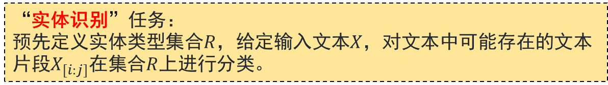
研究背景
“实体识别”任务：
预先定义实体类型集合$R$，给定输入文本$X$，对文本中可能存在的文本片段$X_{[i:j]}$在集合$R$上进行分类。
基于模式匹配的模型
基于统计的模型
基于神经网络的模型
Feature-Based Methods、HMM Methods…
Pattern Mining、Pattern-match…
CNN、RNN、GNN、Transformer
缺点：
缺点：
优点：
自动提取上下文中的隐式特征、实现端到端的抽取
为每种实体类型构建相应的规则。
需要人工勘误，成本高、代价大
无法充分利用训练数据的隐式语义信息
需要大量的标注数据
缺点：
对大规模标注数据依赖性强
Notes:
相关论文检索
百度百科查询
淘宝商品搜索
智能音响语音对话
智能客服聊天机器人
手机语音助手
…

Slide 5
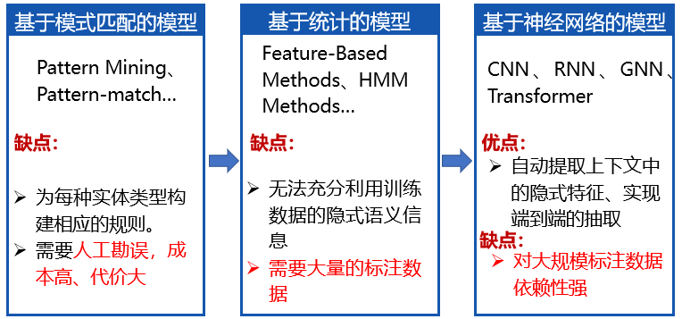
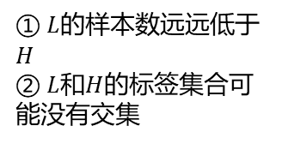
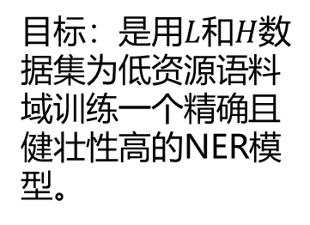
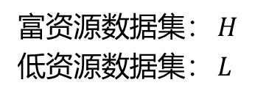
研究背景
大量、人工训练数据，代价大、成本高
Few-Shot NER
制备大量有标签需要丰富的领域知识和专家经验，才能使模型正常工作。然而，这与现实世界中的应用场景形成了对比，在现实世界中，只有非常有限的标记数据可用于新域。垂直领域中往往没有大量标签数据，甚至没有。
富资源数据集： $H$
低资源数据集： $L$
① $L$的样本数远远低于$H$
② $L$和$H$的标签集合可能没有交集
目标：是用$L$和$H$数据集为低资源语料域训练一个精确且健壮性高的NER模型。
Notes:
相关论文检索
百度百科查询
淘宝商品搜索
智能音响语音对话
智能客服聊天机器人
手机语音助手
…

Slide 6
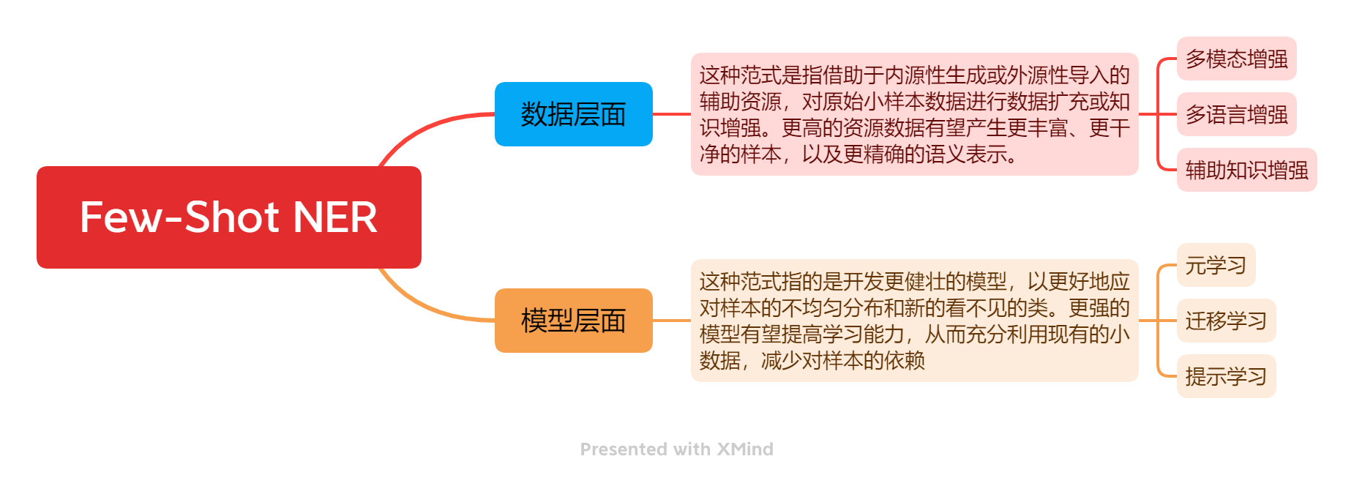
现有研究

Slide 7
Contents
01
研究背景
02
现有研究--数据层面
03
现有研究--模型层面
04
融合标签语义信息（ Label Semantic ）

Slide 8
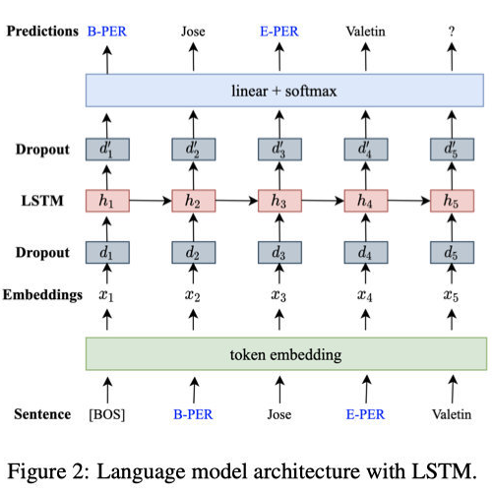
数据层面
"DAGA: Data Augmentation with a Generation Approach for Low-resource Tagging Tasks". EMNLP-2020
在线性化标记句上训练语言模型,使用
语言模型来了解标注数据中单词和标
签的分布情况。
首先将标记的句子线性化，如下图1所示。然后对[线性化]后的数据训练语言模型，用于生成合成标记数据。
在线性化过程中，标签被插入到对应单词的前面，作为这些单词的修饰语。对于带有频繁O标签的任务，会将这些标签从线性化序列中移除，除此之外还会有一些特殊的处理方式，比如碰到的数字，会用「N」来代替等。

Slide 9
Contents
01
研究背景
02
现有研究--数据层面
03
现有研究--模型层面
04
融合标签语义信息（ Label Semantic ）

Slide 10
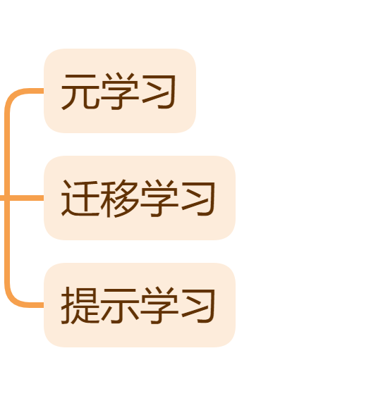
模型层面
主要是通过消除语言模型的预训练和下游任务的微调之间的gap，旨在充分挖掘大规模预训练模型的潜能。
“Template-Based Named Entity Recognition Using BART". ACL-2021
“LightNER: A Lightweight Generative Framework with Prompt-guided Attention for Low-resource NER". AAAI-2022
“InstructionNER: A multi-task instruction-based generative framework for few-shot NER". Arxiv-2022

Slide 11
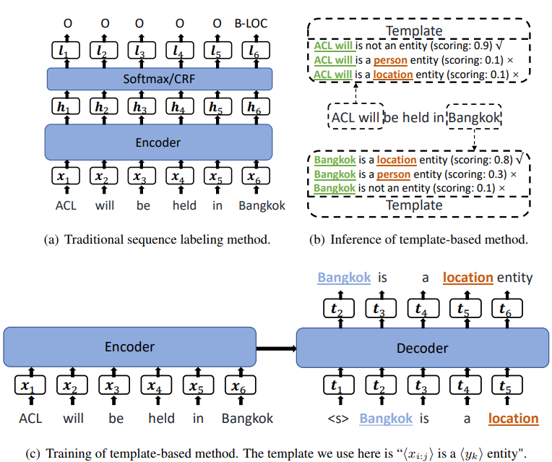
模型层面
“Template-Based Named Entity Recognition Using BART". ACL-2021
第一个使用模板提示的基于BART的seq2seq方法
知识迁移
基于微调的NER模型
缺点：需要对输出层进行调整,不用域之间的实体类别是不同的。Softmax 层和 CRF层要求训练和测试之间的标签集一致,代价昂贵；
基于度量的Few-Shot NER算法
主要想法是基于源域中的实例训练一个相似函数，然后在目标域中使用这个相似函数作为最近邻准则。
缺点：①目标域的标记实例被用来寻找启发式近邻算法的最佳超参数设置而不是更新NER模型中的参数②过度依赖源域和目标域之间的相似文本模式。
提出一种基于模板的NER方法,将NER任务视为一个在seq2seq框架下的语言模型排名问题。
Notes:
在低资源数据上构建模板，继续训练，模型的其他部分不变。模型输出的不是特定的标签而是自然语言句子。不管是富资源还是低资源，他们的标签集都是预训练语言模型词汇表的子集。

Slide 12
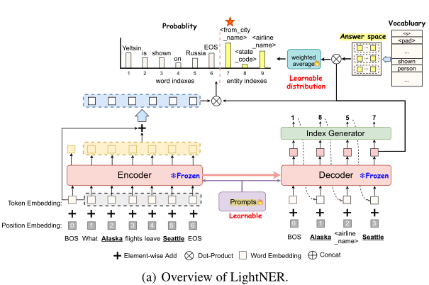
模型层面
“LightNER: A Lightweight Generative Framework with Prompt-guided Attention for Low-resource NER". AAAI-2022
“Template-Based Named Entity Recognition Using BART”是第一个针对少样本NER提出的基于BART构建模板的方法。但是存在2点不足（1）手工构建的模板比较敏感；（2）计算复杂度高。需要枚举n-gram去填充构建的m个模板。
因此针对上面2个不足提出了本文的idea（做出改进）。具体而言改进如下：
（1）也是基于BART的seq2seq模型。这点不算改进，但是是优点（相对于BERT-LC）可以解决不可见类的问题，不用重新构建特定的分类器；
（2）连续的提示表征向量可以学习，而不是手工构建的模板；
（3）轻量级（计算复杂度低），不更新预训练语言模型的参数，只更新连续提示向量和答案空间的权重。
Notes:
改进Template-Based不足

Slide 13
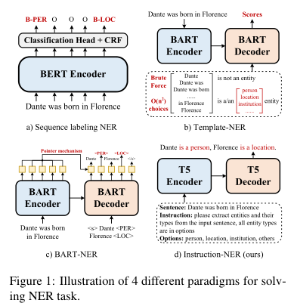
模型层面
“InstructionNER: A multi-task instruction-based generative framework for few-shot NER". Arxiv-2022
提出问题假设：如果我们用启发式提示丰富生成性PLM的源语句，这能更好地激发在预训练阶段学习的语义知识并完成低资源的NER任务吗？。
作者认为：无限制的解码将激发PLM的潜在知识，从而在更大程度上完成实体提取和识别任务。
Template-Based(论文1)
缺点：将NER问题转换为完形填空的形式。虽然由于引入了提示，该方法在少样本场景中的性能优于传统的序列标记基线，但它需要枚举所有跨候选序列，这既不美观又耗时。
LightNER算法
对BART-NER的注意机制进行了快速调整，并在低资源场景中取得了有希望的改进（将额外参数作为软提示引入注意层）。
Notes:
Template-Based（改进不足）+LightNER(借鉴seq2seq)

Slide 14
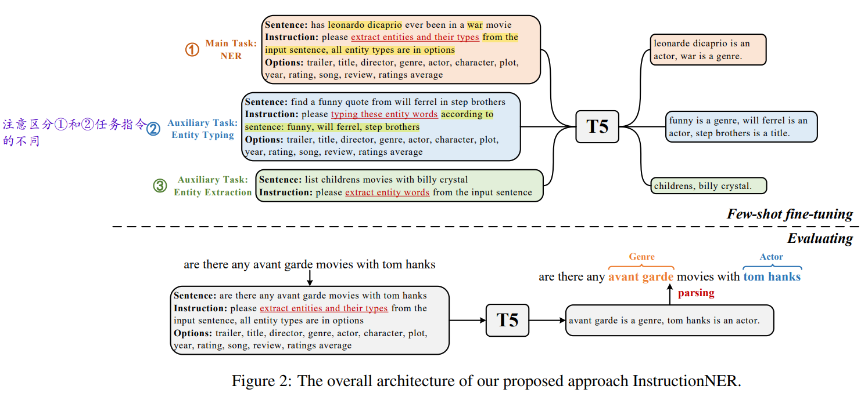
模型层面
“InstructionNER: A multi-task instruction-based generative framework for few-shot NER". Arxiv-2022
核心想法：我们在源语向中注入任务指令和答案选项, 以在少样本设置中从预先训练的模型中激发更多 的自然语言知识。

Slide 15
Contents
01
研究背景
02
现有研究--数据层面
03
现有研究--模型层面
04
融合标签语义信息（ Label Semantic ）

Slide 16
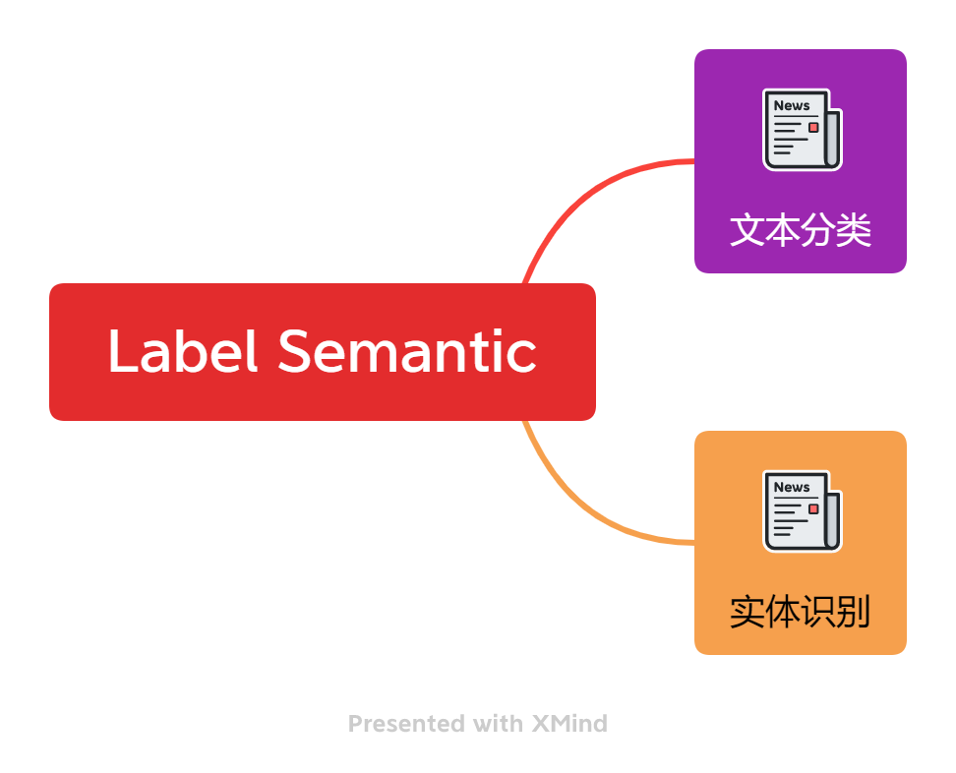
Label Semantic

Slide 17
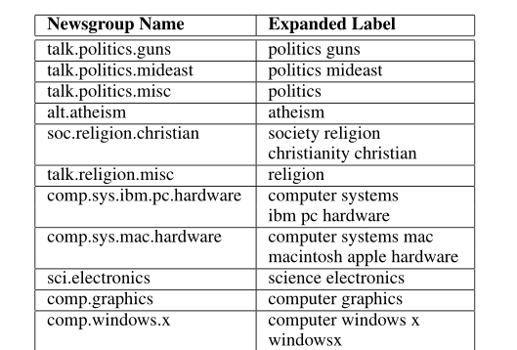
融合标签语义的文本分类
“Importance of Semantic Representation: Dataless Classification". AAAI-2008
提出了无数据分类的概念，这是一种使用世界知识来归纳分类器而不需要任何标记数据的学习协议。
方法基于使用世界知识源，从语义角度分析标签和文档，使我们能够学习分类器。通过语义解释器的这种分析，我们可以比较文档中讨论的概念，以进行分类。
Notes:
传统上，在大多数文本分类任务中，标签被视为原子标识符，因此失去了意义。文本分类任务被视为学习分类器的任务，该分类器可以区分由这些标识符表示的两个抽象类别。然而，标签通常包含有价值的语义信息，可用于学习分类器。

Slide 18
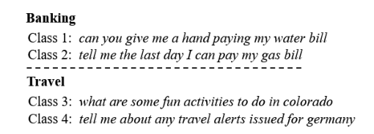
融合标签语义的文本分类
“Don’t Miss the Labels: Label-semantic Augmented Meta-Learner for
Few-Shot Text Classification". ACL-2021
在少样本文本分类中，目前的研究大多集中在从输入文本的信息中构建元学习器，而忽略了类标签下丰富的语义信息。当训练样本数量有限时，仅使用每个类的输入文本可能会导致在解释类定义时产生歧义。
在这项工作中，作者证明了类标签信息可以用于从预训练语言模型（如BERT）中提取输入文本的更具区分性的特征表示，并且在样本不足时可以实现性能提升。
属于不同意图类的四个样本，如果不给出标签的定义，即使人类也无法完全理解这些样本的语义。
Notes:
很难判断第1类和第2类是关于账单的类型-水或天然气，还是第3类和第4类是关于旅行的目的地-美国或德国。然而，如果提供了类定义或仅提供了类名，则可以很容易地解决这种模糊性

Slide 19
融合标签语义的文本分类
“Don’t Miss the Labels: Label-semantic Augmented Meta-Learner for
Few-Shot Text Classification". ACL-2021
关键思想：是使用元学习来进一步加强对少数镜头分类的类标签语义的指导。正如理解类名可以帮助人类解释给定类的句子一样，如果我们将类名附加到输入句子中，BERT将提取更多的判别特征，并且可以提高低镜头场景中的分类性能。具体来说，使用元学习来鼓励从附加类名的样本中提取的特征与查询特征更相关、更兼容。
本工作亮点：预训练语言模型+标签语义+结合元学习，以实现少样本学习。与基于提示策略融入标签的工作相比：本工作只需要类的名称，而不是手动构造的提示或模板来传递标签语义。与直接利用预训练+标签语义工作相比：本文的方法通过元学习框架进一步增强了泛化能力，尤其是在跨领域和细粒度情况下。
贡献：发现了将标签信息与BERT结合使用可以显著提高泛化性能。
“[CLS]句子[SEP]类名[SEP]”
Notes:
很难判断第1类和第2类是关于账单的类型-水或天然气，还是第3类和第4类是关于旅行的目的地-美国或德国。然而，如果提供了类定义或仅提供了类名，则可以很容易地解决这种模糊性

Slide 20
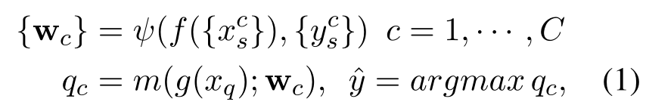
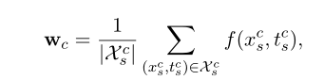
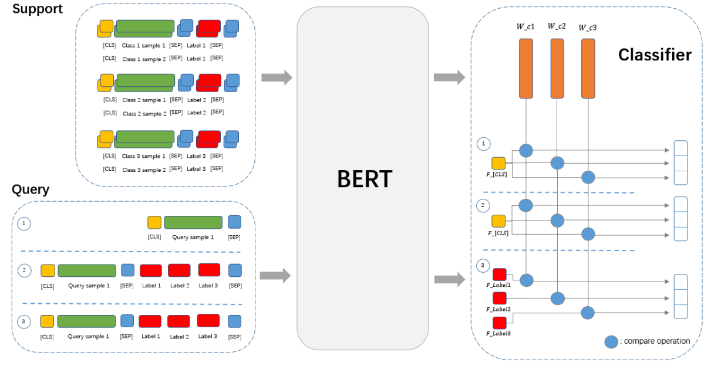
融合标签语义的文本分类
“Don’t Miss the Labels: Label-semantic Augmented Meta-Learner for
Few-Shot Text Classification". ACL-2021
一些发现:(1)对于支持集样本，从“[CLS]”和“[CLS]+标记”中提取特征通常比其他选项略好;(2)对于查询集样本：如果不附加所有类标签名称，总体性能最佳。
Notes:
作者首先在BERT-FC做了初探（+类名[SEP]），效果好了之后纳入到元学习框架上。为了进一步增强BERT利用类标签语义信息的能力，我们将上述思想纳入元学习框架，从而形成了一个新的元学习框架，称为标签语义增强元学习器（LaSAML）。我们期望通过元学习过程对PLM进行微调，网络可以找到在类标签的指导下构建元分类器的最佳方法。并且，作者尝试了很多融合标签的选项。ψ is a mappingfunction to map the support set data to a set of class vectors。Then the classifier is defined by a function m(·, ·) that measures the compatibility(兼容性)用q_c表示, between a query sample x_q and the class vector w_c.
第③种方式如何实现

Slide 21
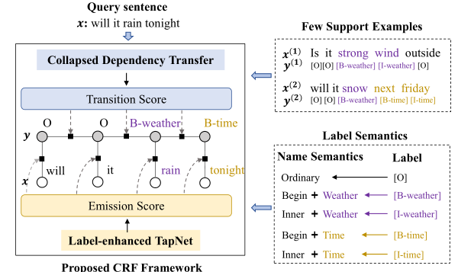
融合标签语义的Few-Shot NER
“Few-shot Slot Tagging with Collapsed Dependency Transfer and Label-enhanced Task-adaptive Projection Network”. ACL-2021 基于CRF改进
贡献:(1)提出了一种基于CRF的少样本序列标记框架，它通过整合token相似度和标签依赖关系的先前经验来预测少样本序列标签。(2)引入坍缩依赖迁移（Collapsed Dependency Transfer）来跨标签集、跨领域转移标签依赖性。（3）提出了L-TapNet来得到更好的标签表示建模，从而更准确地预测标签概率。
建模转移分数的挑战与解决
Problem：对于Label的依赖关系的需求
不同域有不同的标签集，一个域的label的依赖关系无法迁移到其他的域
从几个样本无法学习合理的转移关系
Idea：
通过把具体的label压缩成一个抽象的label，计算一个域无关的状态转移矩阵，实现不同域之间的label依赖转移
在目标域把抽象的label依赖关系展开为具体的关系
Notes:
这些方法（基于相似度）的基本思想是根据（查询）项与每个类的表示的相似性在新域中对其进行分类。相似性函数通常在先验丰富的资源域中学习。然而，序列标记得益于考虑标签之间的依赖性。为了考虑项目相似性和标签依赖性，我们建议在少样本序列标记中利用条件随机场（见图1）。在本文中，我们将CRF的发射分数转换为基于相似性的方法的输出，并使用专门设计的传输机制计算转移分数。

Slide 22
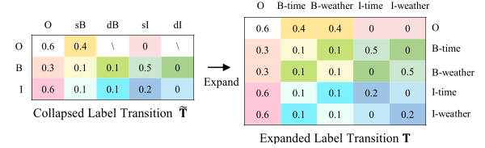
融合标签语义的Few-Shot NER
“Few-shot Slot Tagging with Collapsed Dependency Transfer and Label-enhanced Task-adaptive Projection Network". ACL-2021 基于CRF改进
建模转移分数的挑战与解决
Solution：Collapsed Dependency Transfer
学习一个折叠坍塌的转移矩阵建模抽象标签转转移概率
从然后在新domain使用时根据具体的label set展开（填入相同颜色值）
Notes:
在少数标记数据上学习转移是不可行的（是一个挑战），并且由于标签集的差异，无法直接传输源域中的先验标签依赖。为了解决标签差异问题，我们引入了折叠依赖转移机制。它通过将特定于域的标签抽象为抽象的独立于域的标签并建模这些抽象标签之间的标签依赖关系，将标签依赖信息从源域传输到目标域。这样解决了不同domain之间的不匹配问题。
sB和dB，以及sI和dI表示啥

Slide 23
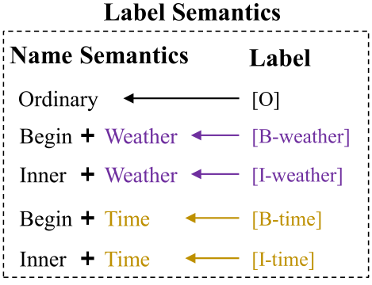
融合标签语义的Few-Shot NER
“Few-shot Slot Tagging with Collapsed Dependency Transfer and Label-enhanced Task-adaptive Projection Network". ACL-2021 基于CRF改进
解决Emission中的相似度计算挑战
Problem：
Label表示在空间中很容易稠密不易区分
Idea：
拉开不同类别之间的距离密不易区分
利用Label中的语义信息
Solution：Label-enhanced TapNet
在构造映射空间的时候，要求和label名的表示对齐
类别表示以插值的方式加入label名的表示
Notes:
具体的，我们通过利用标签名中的语义信息得到更好的标签表示，并通过以及线性偏差消除法（Linear-error Nulling）方法，用运算的方法得到一个映射空间，使得在映射空间中，不同的，不同的标签表示能有效地分
语义是怎么表示的，看一下L-TapNet

Slide 24
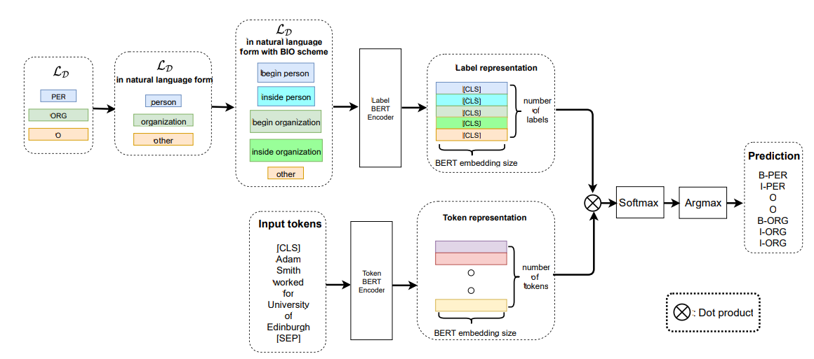
融合标签语义的Few-Shot NER
“Label Semantics for Few Shot Named Entity Recognition". ACL-2021
核心点：在于使用了label name的语义信息为模型提供额外的信息。
它的核心假设是：标签的名称承载了标签的含义信息，而这些信息同样是模型可以从数据中归纳出来的。Hou等人仅使用标签表示作为参考来指导投影函数的学习，在这种情况下，标签表示只计算一次。训练期间，我们的标签表示会随着每次更新而更新。

Slide 25
谢谢
汇报人 ：张浩堃
汇报日期：2022年7月22日

Slide 26
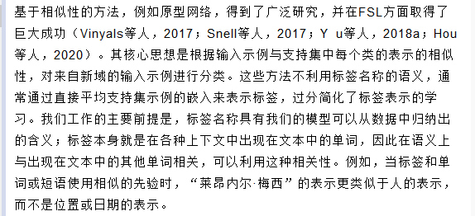
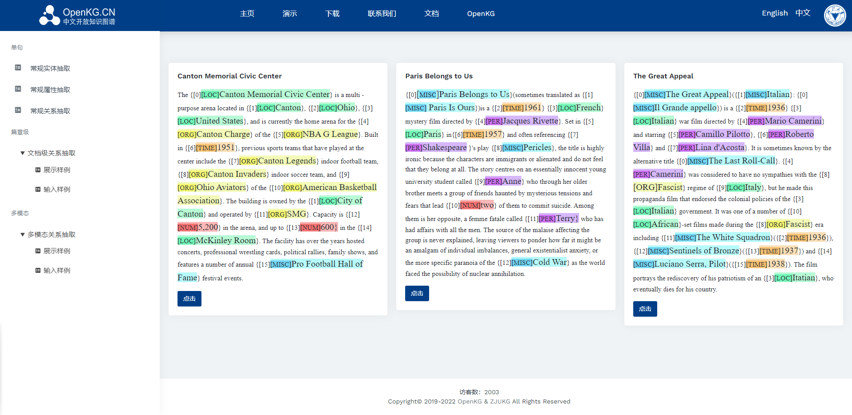
硕士论文开题框架
研究点1：基于提示学习的小样本命名实体识别方法研究
传统的有过拟合风险，使用提示学习方法
研究点2：融合标签语义信息的小样本命名实体识别方法研究
研究点3：面向税务场景的小样本命名实体抽取平台
融合模型压缩、模型加速以及知识蒸馏

